Slide 1
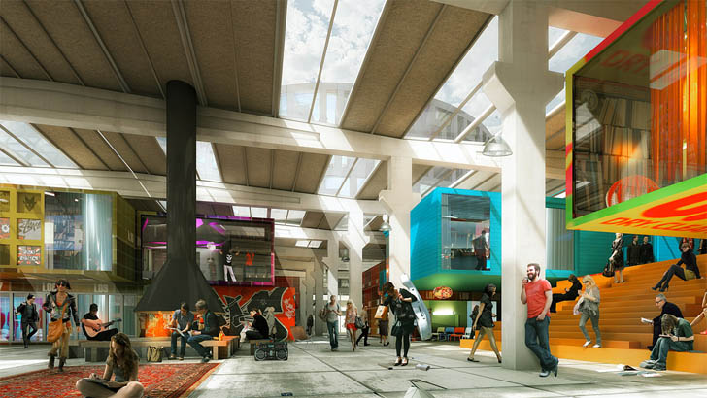
LES TRANSFORMATIONS DE L’ESPACE PRODUCTIF ET DÉCISIONNEL
PROBLEMATIQUE : Comment s’organisent les espaces économiques français dans le contexte de la mondialisation ?
OBJECTIFS
Aborder les transformations récentes de l’espace économique français.
Comprendre que les espaces décisionnels se concentrent dans les métropoles.

Slide 2
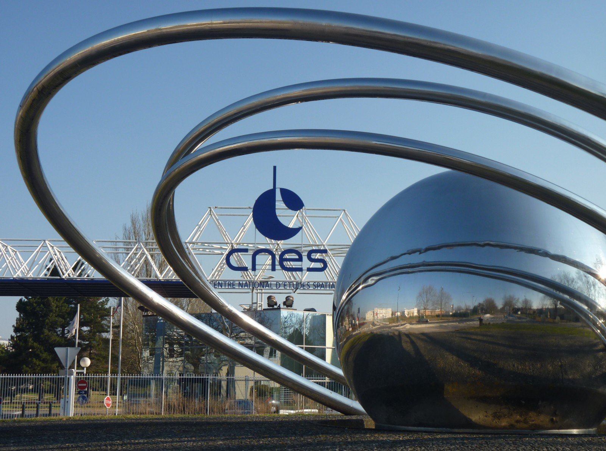
De nouvelles formes d’inégalités entre les territoires
Caractéristiques générales
Aujourd’hui, la France est moins marquée par de grandes oppositions régionales : pendant l’âge industriel et les Trente Glorieuses, le territoire français était nettement divisé entre sa partie Est, très industrialisée (du fait, par exemple, de la localisation des mines de charbon surtout dans le Nord-Est de la France) et sa partie ouest beaucoup plus agricole et rurale.
Cette division du territoire s’est beaucoup atténuée depuis les années 1960. L’État a mis en place une politique active pour localiser des industries dans les régions rurales. Les grandes villes de l’Ouest (comme Nantes, Bordeaux) ou du Sud (comme Toulouse) ont gagné en dynamisme.
Par exemple, en 1963, l'État décide de confirmer Toulouse dans son rôle central de capitale de l'aéronautique, en y décentralisant le Centre National d’Etudes Spatiales (CNES). De plus, grâce à l’implantation du CNES, de nombreuses grandes écoles d’ingénieurs et d’importants laboratoires s’installent à Toulouse, qui permettent d’assurer au CNES des chercheurs hautement qualifiés.

Slide 3
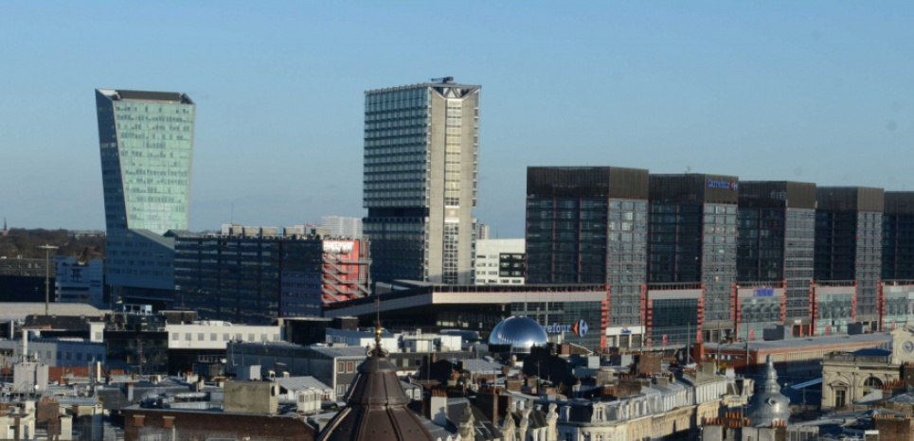
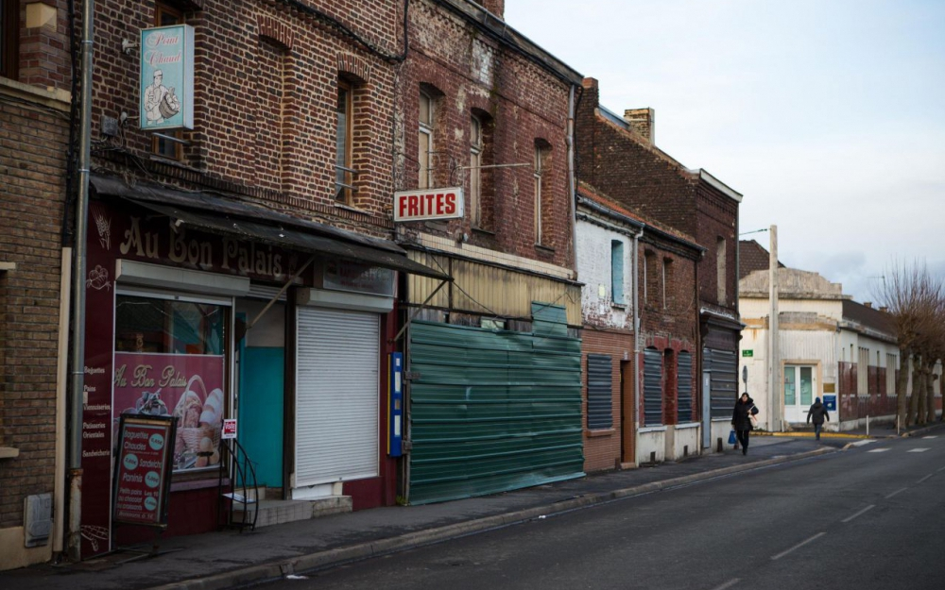
De nouvelles formes d’inégalités entre les territoires
L’inégalité territoriale
Davantage d’inégalités locales : pour autant, les inégalités entre les territoires n’ont pas disparu, au contraire elles semblent s’être renforcées à une échelle beaucoup plus locale. Au sein d’une région, une grande métropole concentre en général la majorité des activités économiques et le dynamisme (avec quelques autres endroits, comme un espace agricole ou touristique attractif, un pôle de compétitivité). Mais dans la même région, on peut trouver des zones beaucoup moins motrices, voire isolées et appauvries : par exemple d’anciennes régions industrielles aujourd’hui confrontées à la fermeture des usines et au chômage.
Dans le Nord, le contraste est frappant entre la bonne santé économique de Lille, métropole bien insérée dans la mégalopole européenne à proximité de Paris et Bruxelles, et la ville de Denain, où la fermeture d’Usinor en 1978 (5000 licenciements) a entraîné un chômage très important.

Slide 4
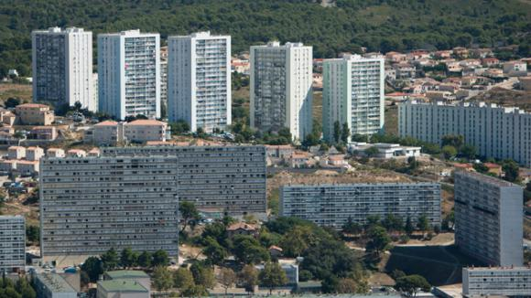
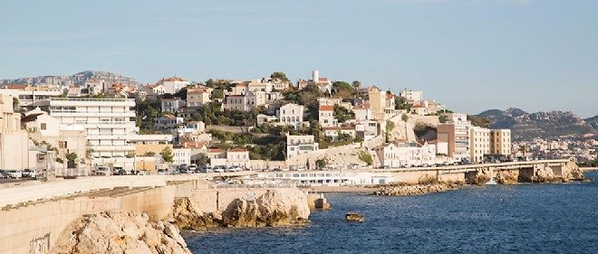
De nouvelles formes d’inégalités entre les territoires
L’inégalité territoriale
Au sein des métropoles, on retrouve les mêmes inégalités, entre des quartiers très bien insérés aux grands réseaux d’échanges et dans lesquels se concentrent les lieux du pouvoir économique, et les quartiers beaucoup plus pauvres et isolés (par exemple, des quartiers de banlieue très mal reliés au centre-ville, et dans lesquels il y a peu d’activités économiques).
A Marseille, les quartiers Nord sont les territoires les plus pauvres de France. Chômage, trafics, insécurité, mal-logement et insalubrité (la gale s’y répand) sont le quotidien des habitants. A l’inverse, les quartiers Sud sont plus riches, certains accueillent de nombreuses villas avec vue sur la mer et accès aux plages, golfs, centres commerciaux chics…

Slide 5
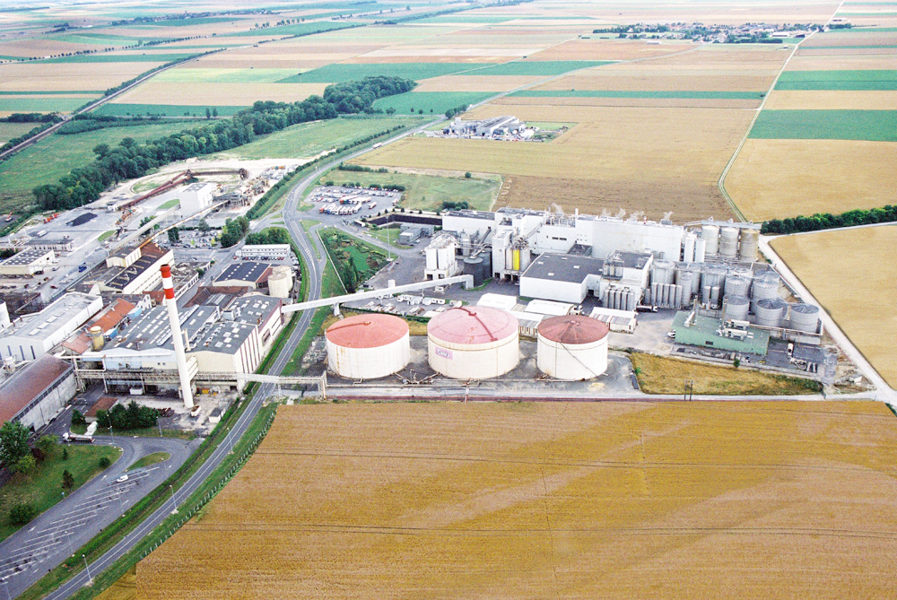
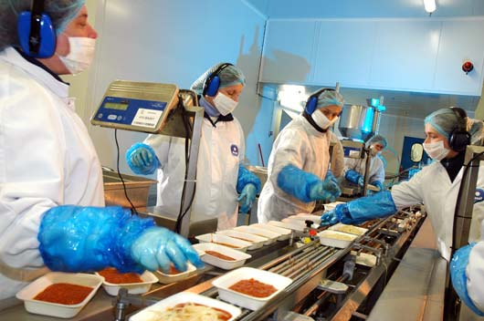
Les mutations du système productif
L’organisation des secteurs économiques change
Aujourd’hui, c’est le secteur tertiaire (tous les services) qui concentre la majorité des emplois (78% ) et produit la richesse nationale (77,5%).
L’agriculture (secteur primaire) emploie beaucoup moins d’individus, car l’utilisation de machines et de produits chimiques a permis de gagner énormément en productivité. La transformation des produits agricoles en produits alimentaires rend la distinction agriculture/industrie difficile : on parle de secteur agro-industriel.
Dans l’industrie (secteur secondaire), les emplois ont diminué suite aux fermetures d’usines délocalisées dans d’autres pays, mais aussi parce que la différence entre industrie et services est aujourd’hui moins nette.
En fait, la division de l’économie en trois secteurs n’est plus tellement pertinente aujourd’hui. Il faut davantage distinguer les activités qui relèvent de la fabrication concrète, et celles qui relèvent des fonctions abstraites (conception, commercialisation, gestion…) : c’est là qu’il y a le plus d’emplois.

Slide 6


Les mutations du système productif
L’économie de connaissance
La France participe aux échanges économiques européens et mondiaux. Ses produits agricoles, industriels et ses services sont vendus dans le monde entier, et ses grandes entreprises sont installées un peu partout. Elle est donc confrontée à la concurrence de tous les autres territoires. Pour attirer les entreprises et maintenir sa croissance, le pays a choisi de s’orienter vers une « économie de la connaissance », c’est-à-dire de valoriser les activités abstraites (conception, innovation).
Produire à des coûts plus faibles, se spécialiser dans des activités à haute valeur ajoutée ou encore privilégier l’innovation : face à la concurrence internationale, l’espace productif français doit s’adapter pour rester compétitif et performant.

Slide 7
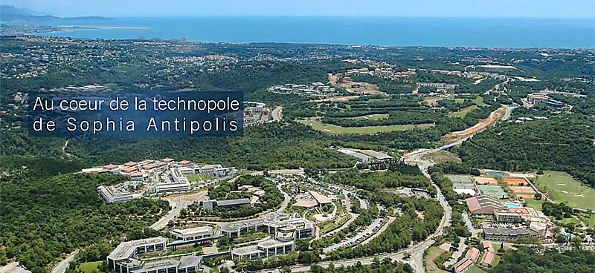
L’impact de ces mutations sur les territoires
Les espaces favorisés
Les métropoles, grandes villes, concentrant les fonctions de commandement dans le domaine économique, politique et culturel, sont de plus en plus attractives. En effet, elles sont parfaitement connectées aux réseaux de transports et de télécommunication et bénéficient de la présence d’une main-d’œuvre hautement qualifiée. Elles attirent donc les entreprises, surtout pour les activités qui permettent de dégager de grands bénéfices (direction, recherche, hautes technologies).
Il existe aussi des lieux qu’on appelle les territoires innovants. Les technopôles (cité scientifique Paris-Sud, Sophia-Antipolis…) regroupent des entreprises spécialisées dans une même branche et des établissements de recherche. Ce rapprochement répond à une volonté de l’État et des collectivités locales. D’autres territoires visent à valoriser des savoir-faire locaux (plasturgie à Oyonnax, « Cosmetic Valley » dans la région Centre).

Slide 8
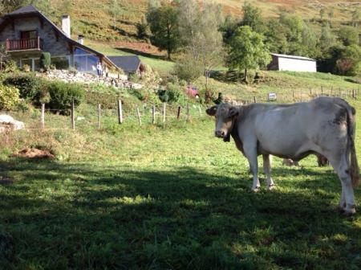
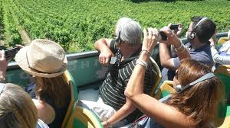
L’impact de ces mutations sur les territoires
Les espaces en difficulté
D’autres espaces productifs s’adaptent plus difficilement à la mondialisation : Les industries traditionnelles, comme le textile ou les chantiers navals, ont en grande partie été délocalisées (c’est-à-dire qu’elles se sont installées dans des pays où la main-d’œuvre est moins chère qu’en France). Or, certaines régions concentraient la majorité de ces emplois. Les fermetures d’usines ont entraîné un chômage massif. Les pouvoirs publics ont cherché à aider la reconversion de ces régions vers de nouvelles activités, mais la situation y reste fragile.
Certains espaces de production agricole sont très compétitifs sur les marchés mondiaux, comme les vignobles de qualité, les espaces d’élevage ou de grande culture D’autres territoires agricoles sont au contraire fort peu productifs, surtout en montagne. Les agriculteurs parviennent difficilement à dégager un revenu suffisant et abandonnent petit à petit leurs exploitations.

Slide 9
Termes, EXEMPLES à connaître :
TERMES
Système productif
Système décisionnel
Délocalisation
Reconversion
Interface
TERMES
Secteurs primaire, secondaire et tertiaire
Agro-industrie
Economie de la connaissance
Technopôle
EXEMPLES
Marseille Nord/Sud
Denain / Lille
Toulouse / CNES
Sophia-Antipolis
Territoires agricoles innovants / en déprise

Slide 10
RESSOURCES EN LIGNE
https://www.youtube.com/watch?v=4iCBptU7RNg
Une vidéo très scolaire sur les espaces productifs, qui a l’avantage de présenter clairement les définitions et les principales idées (6:42)
https://www.youtube.com/watch?v=DbIKXVwgW8Q
Cette vidéo porte sur les espaces décisionnels et le secteur tertiaire en France (3:45)
https://www.youtube.com/watch?v=WONey9HemHA
Pour comprendre les transformations du travail en France ces 25 dernières années, ce qui complète efficacement les deux autres vidéos (4:35)

